Slide 1

Trip Pilot
20130001 강구원
20130118 김기훈
20130374 김태현

Slide 2
목차
01 / 문제정의
02 / 예상 인터페이스
03 / 기존 시스템 연구
04 / 사용 예정 기술
05 / 역할 분담

Slide 3
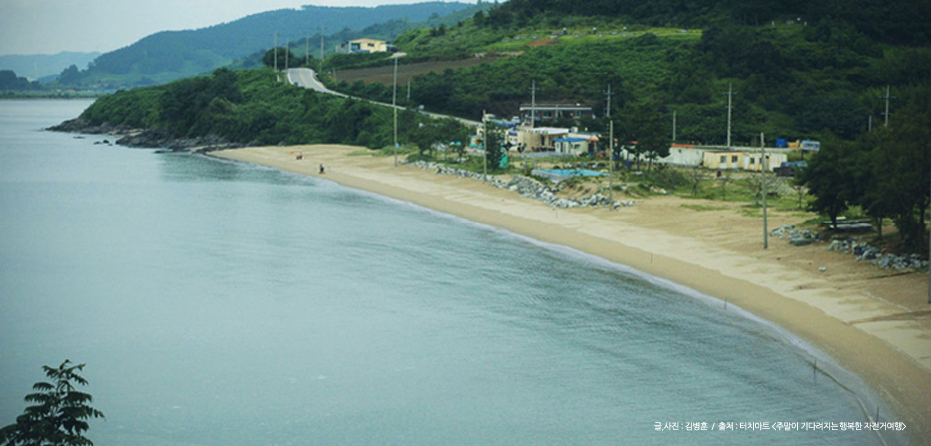
1
문제 정의
최근 들어 여행 관련 프로그램들이 많이 등장함으로 인해
여행에 관심을 가지는 사람들이 급증하였다.
하지만 정작 여행에 익숙하지 않은 사람들은 계획을
수립하는 데에서 많은 어려움을 겪는다.
이러한 어려움을 극복하기 위해서 개발하고자 한다.

Slide 4
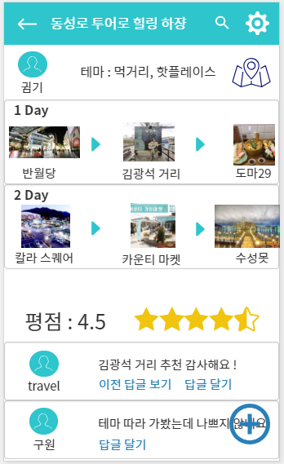
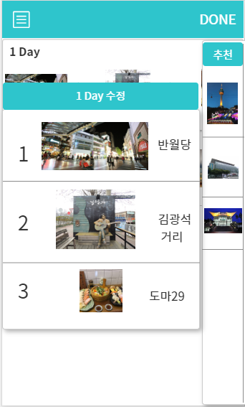
2
예상 인터페이스
사용자 플랜 조회
추천 플랜 생성

Slide 5
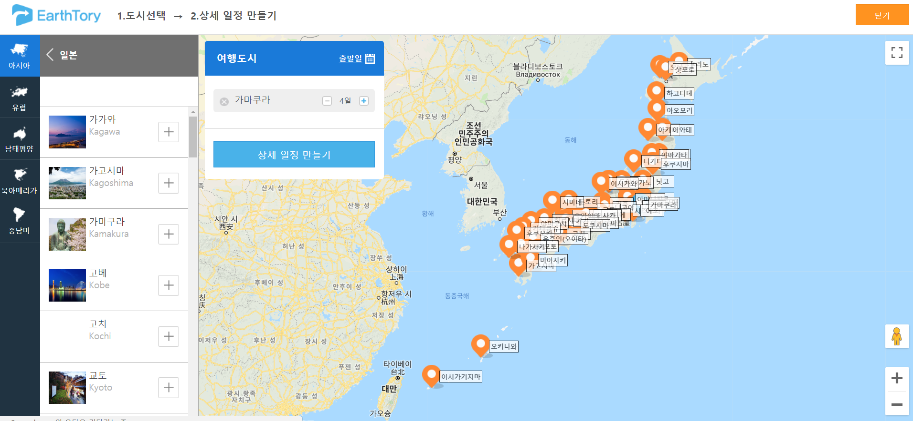
3
기존 시스템 연구
.
Earthtory WebSite
Earthtory는 나라를 선택하고 지역을 선택한다면 거기의 장소들이 나열된다.
그리고 사용자가 드래그하여 스스로 만들어 계획을 완성하는 방식이다.
현재 계획하고 있는 프로젝트와 가장 흡사한 웹 사이트이다.

Slide 6
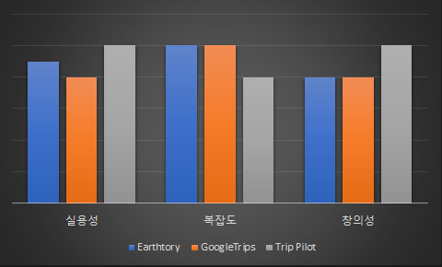
3
기존 시스템 연구
.

Slide 7



4
사용 예정 기술

Slide 8
5
역할 분담
13 김기훈
서버 구축 및 프로젝트 관리
13 강구원
DB 구축 및 프로그램 테스트
13 김태현
UI 및 알고리즘 개발

Slide 9
6
Q&A
Q&A

Slide 10
Thank You

